Slide 1

Socialverso: video e audio per una comunicazione statistica efficace sui social media
A cura di (ordine alfabetico): Lidia Fagiolo, Giulia Peci, Pamela Pergolini, Francesca Persiani, Giovanni Prattichizzo, Giorgia Proietti Pannunzi

Slide 2
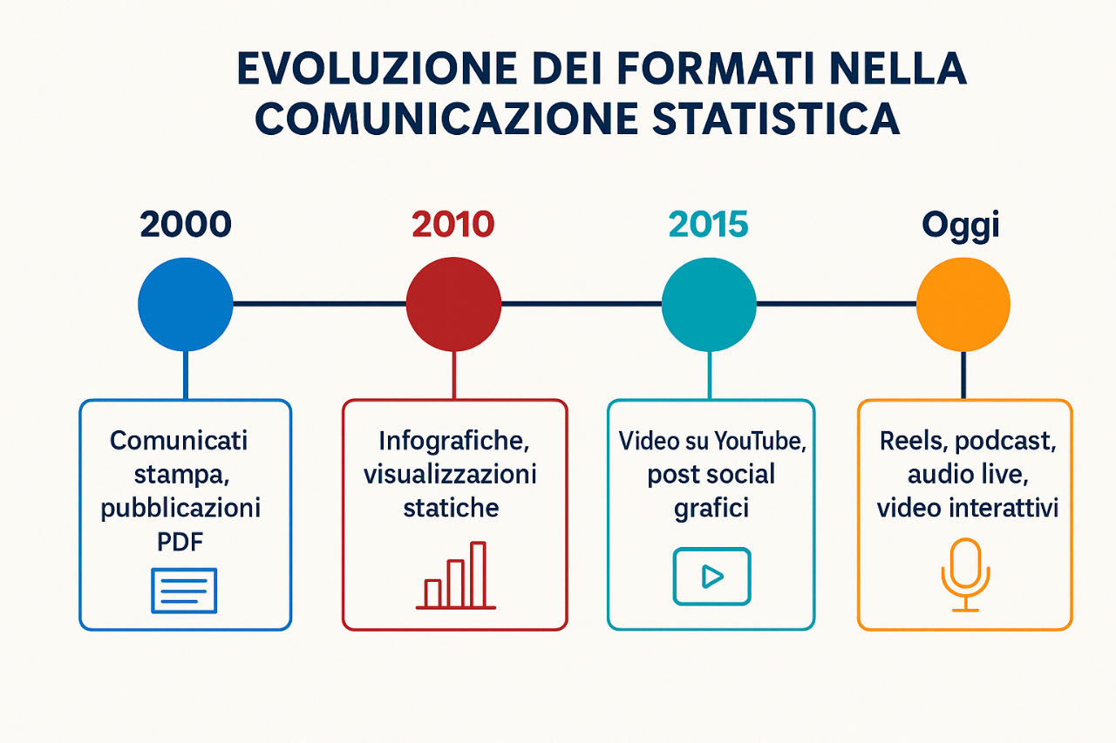
Panoramica iniziale
Datatelling Statistico e Formati Audiovisivi Digitali
Strategie Social: Istat utilizza video e audio per accrescere consapevolezza, aumentare la comprensione dei dati e migliorare la relazione con i propri pubblici
Formati Sperimentati: #LaSettimanaInIstat, #IstatBook, "Statistiche in video", #IstaTalk
Approccio: relazionale e di info-edutainment, rigore scientifico unito a coinvolgimento ed accessibilità
Obiettivi:
  Informazione
  Umanizzazione
  Relazione

Slide 3
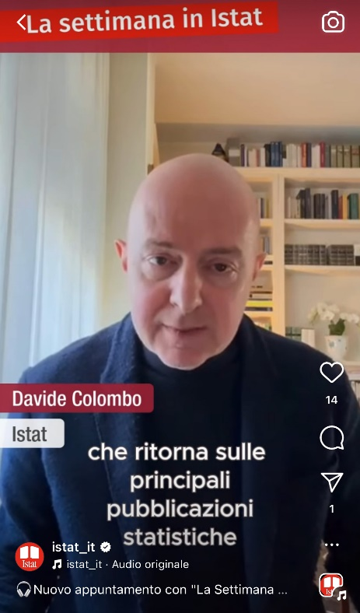
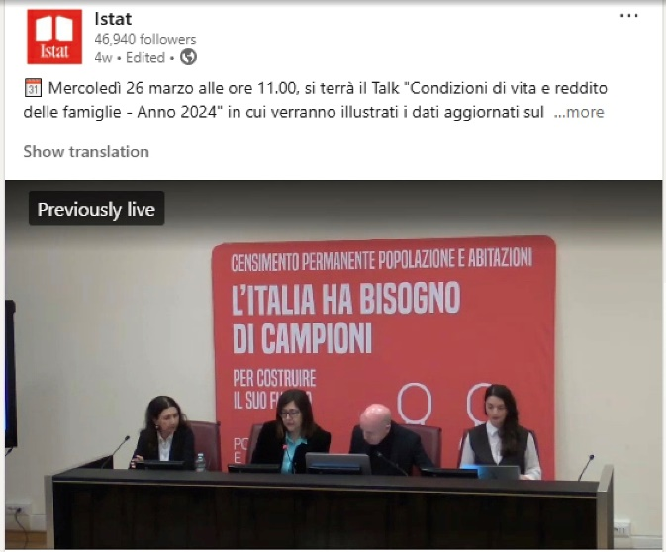
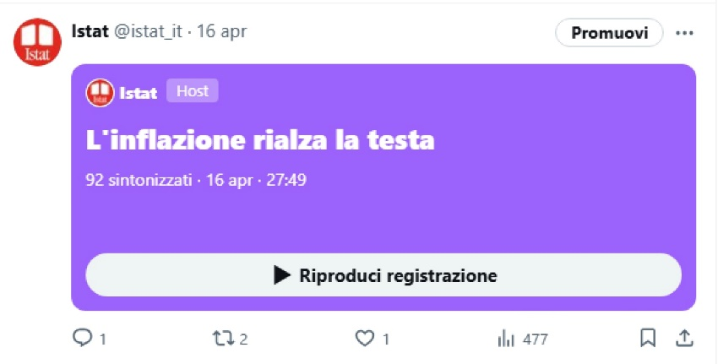
Dalla visione all‘ascolto: un viaggio multimediale
La Settimana in Istat
Nata nel 2022: riassume ogni venerdì i dati Istat diffusi nella settimana appena conclusa
Canali Social: Instagram, LinkedIn
Formato: video e podcast presentati ogni venerdì dal capo Ufficio stampa
Dal 2024: podcast su Spreaker, X e WhatsApp
Istat Talk
Introdotti nel 2025: incontri con esperti e ricercatori Istat su topic specifici di particolare rilevanza per i nostri pubblici
Trasmissione: video in diretta su LinkedIn e diretta audio su X
Obiettivo: rendere più accessibili e comprensibili a tutti anche i dati statistici più complessi
Linguaggio: semplice e diretto per avvicinare il pubblico generalista alla statistica
IstatSpaces
Dal 2023: sessioni audio live su X su temi economici e sociali
Obiettivo: aumentare la consapevolezza sulle attività dell'Istat
Approccio: relazionale e partecipativo per stimolare dialogo e condivisione
Coinvolgimento: avvicina la statistica a un pubblico più ampio e diversificato

Slide 4
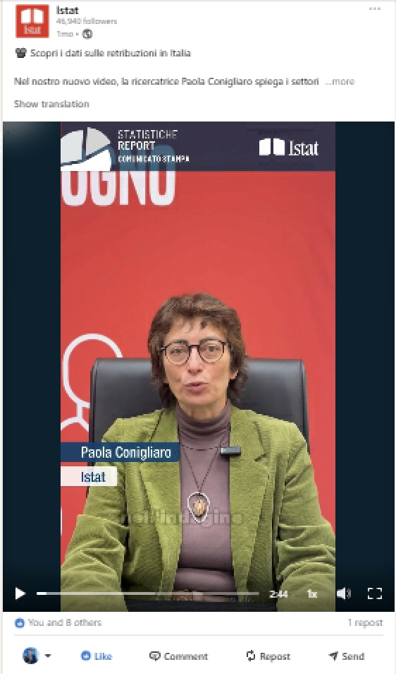
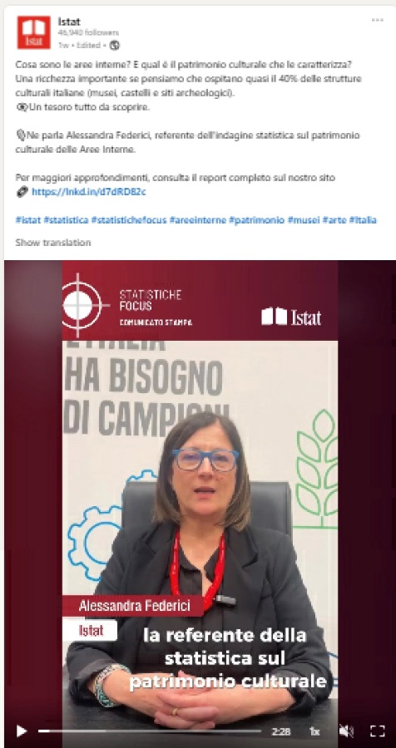
#IstatBook e Statistiche in video su LinkedIn
#IstatBook
Inizio: Gennaio 2024.
Obiettivo: valorizzare prodotti editoriali di divulgazione statistica, nuovi ed esistenti
Campagna: parte del piano di comunicazione 2024-2026
Target: appassionati e nuovi lettori
Contenuti: video su LinkedIn con i curatori che raccontano gli aspetti più interessanti del lavoro editoriale
Statistiche in video
Inizio: Gennaio 2025.
Obiettivo: rendere i comunicati stampa (Flash, Focus, Report, Today) accessibili a un pubblico più ampio
Formato: video per migliorarne comprensione e accessibilità
Linguaggio: meno specialistico, ma rigoroso
Coinvolgimento: persone che lavorano all’indagine
Contesti: demografico, sociale, economico, ambientale

Slide 5
Risultati del Primo Trimestre 2025
XSpaces
5 appuntamenti: 542 utenti sintonizzati, oltre 3.000 visualizzazioni
La Settimana in Istat (Podcast)
Frequenza: settimanale su Spreaker, postato su WhatsApp
Risultati: oltre 90 like
La Settimana in Istat (Video)
Pubblicazione: LinkedIn, Threads, Facebook, Instagram
Risultati: LinkedIn: 16 post, 6.401 visualizzazioni, 2.544 visualizzazioni, 26 condivisioni, 73 reazioni; Instagram: 1.500-2.500 visualizzazioni settimanali
IstatBook
Formato: video lungo (fino a 10-12 minuti)
Pubblicazione: LinkedIn
Risultati: nel 2024 sono stati realizzati 6 video che hanno ottenuto un totale di 7.275 visualizzazioni.
Statistiche in Video
Formato: video di massimo 3 minuti
Contenuti: dati da comunicati stampa (Flash, Focus, Report, Today)
Pubblicazione: 6 video su Facebook, Instagram, LinkedIn
Risultati: 2.268 visualizzazioni su LinkedIn; su Instagram più di 8.000 visualizzazioni.
#IstaTalk
Primo trimestre 2025: 5 dirette su LinkedIn
Temi: speranza di vita, condizioni di vita, statistiche sull’acqua, preoccupazioni ambientali, conferenza stampa sul commercio estero
Partecipazione: circa 20 spettatori per live, oltre 3.000 visualizzazioni

